Slide 1
Tunnfilmsteknologi för solceller
Joachim Ranemo, Mattias Jönsson och Yue Jiao

Slide 2
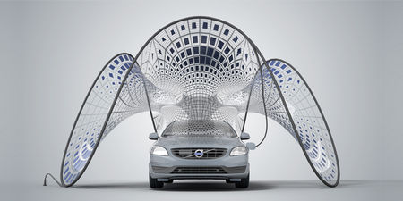
Applikationer
Elproduktion på avlägsna platser
Integrering i produkter

Slide 3
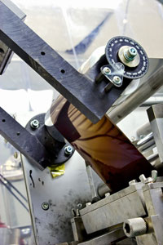
Produktion
CIGS solceller ”skrivs ut”
Liten materialåtgång

Slide 4
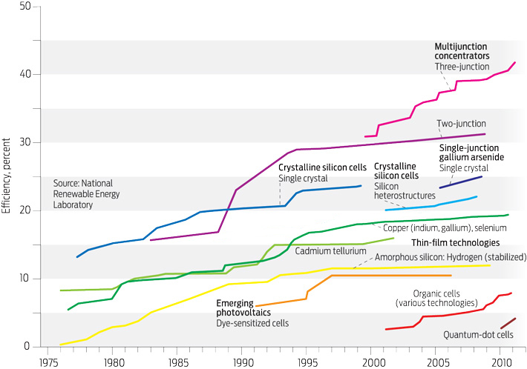
Verkningsgrad

Slide 5
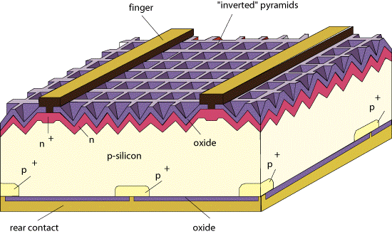
Funktion
N-skiktet och P-skiktet
Ljus exciterar elektroner
Alla fotoner absorberas inte
Elektroner absorberar specifik energi

Slide 6

Kostnadsjämförelse
Tunnfilmssolceller cirka $5 kr/W$
Traditionella solceller cirka $10 kr/W$
$K_{tot}= \frac{P}{P_{solcell}}\left(K_{solcell}+K_{mark \& arbete}\right)$
Maxkostnad för mark och arbete $500 kr/m^{2}$

Slide 7
Slutsats
För låg verkningsgrad för kraftverk
Intressant för privat elproduktion

Slide 8
Referenser
Bild 1 - http://feber.se/bil/tag/solcellsladdare
Bild 2 - http://science.howstuffworks.com/environmental/green-science/thin-film-solar-cell3.htm/printable
Bild 3 - http://cdn.solarcontact.com/images/solar-panels/Solar%20cell%20efficiency.jpg
Bild 4 - http://pveducation.org/pvcdrom/manufacturing/high-efficiency
Länkar finns på afsa.se/solarcell

